Slide 1
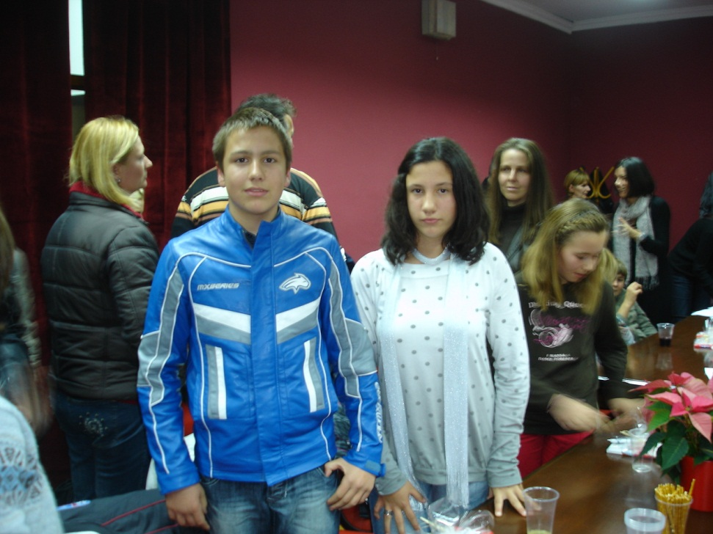
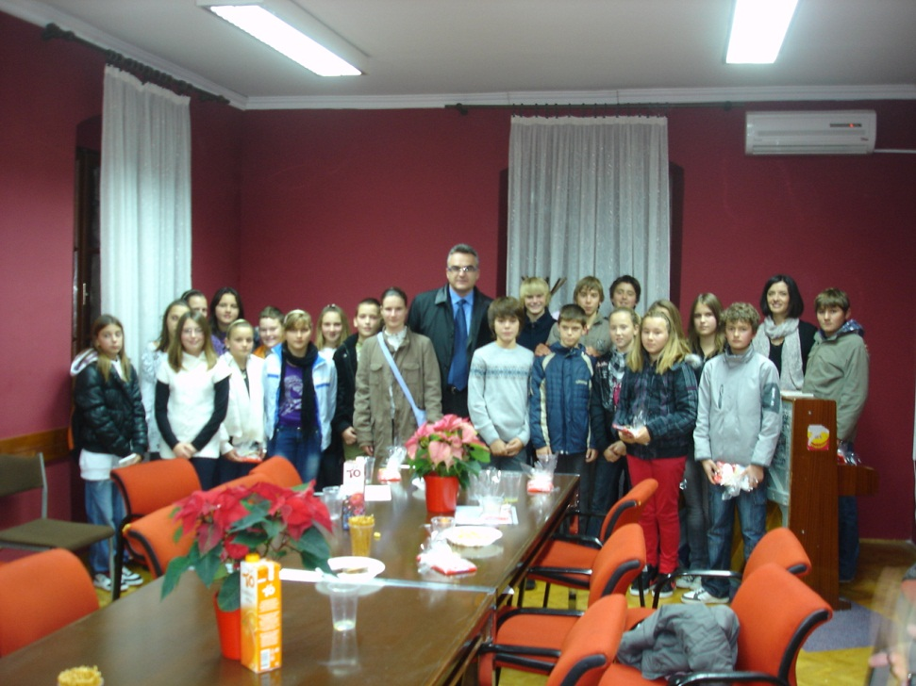
2. saziv Dječjeg vijeća Grada Omiša studeni 2010.-studeni 2012.
Mateo jurčević i marija pavlić – dječji gradonačelnici
Dječji vijećnici na konstituirajućoj sjednici

Slide 2
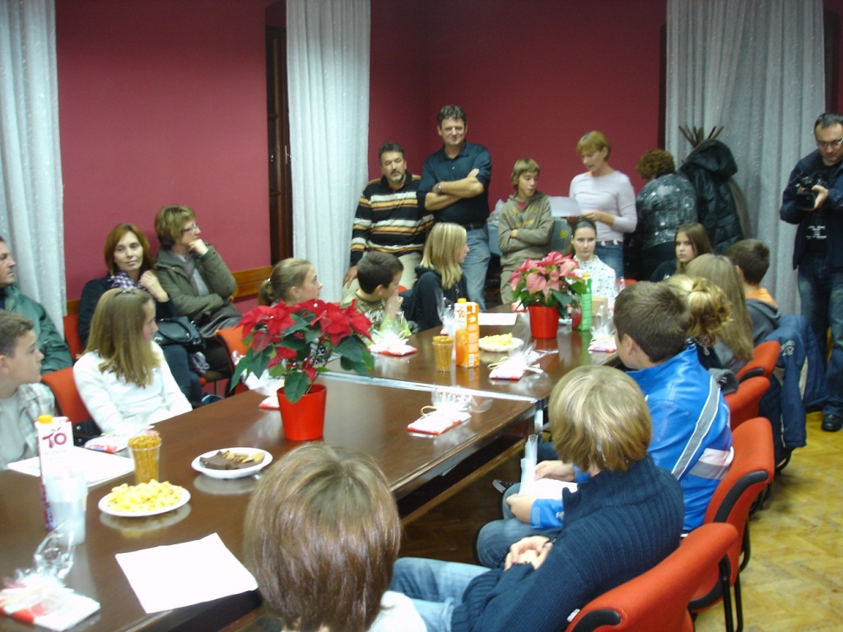
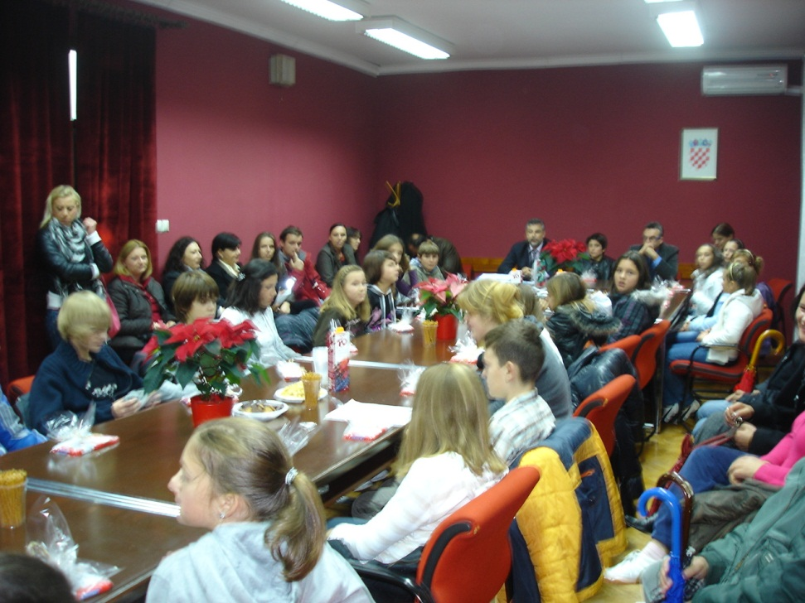
Roditelji i uzvanici daju podršku dječjim vijećnicima u dvogodišnjem radu kojeg s nestrpljenjem iščekuju.

Slide 3
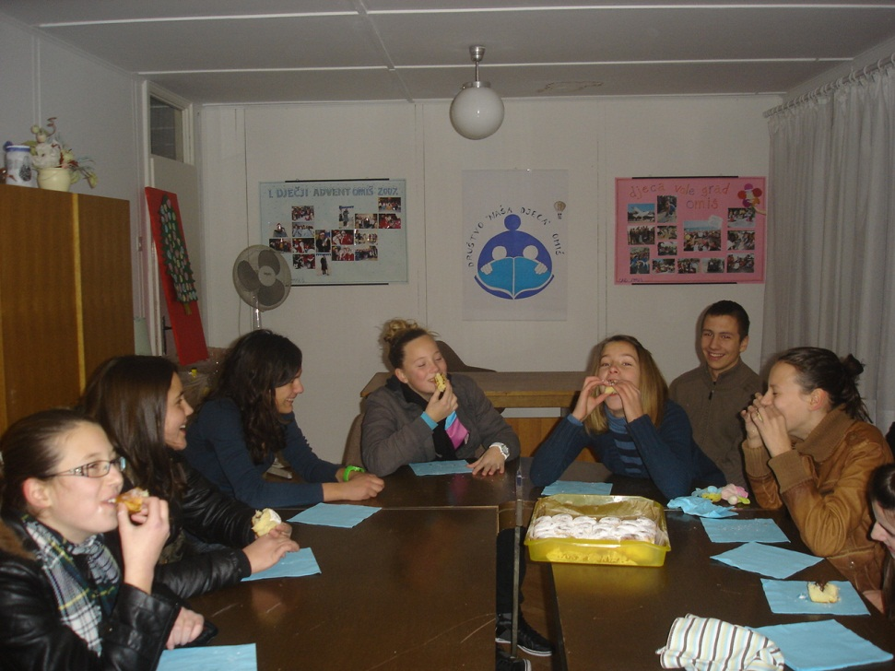
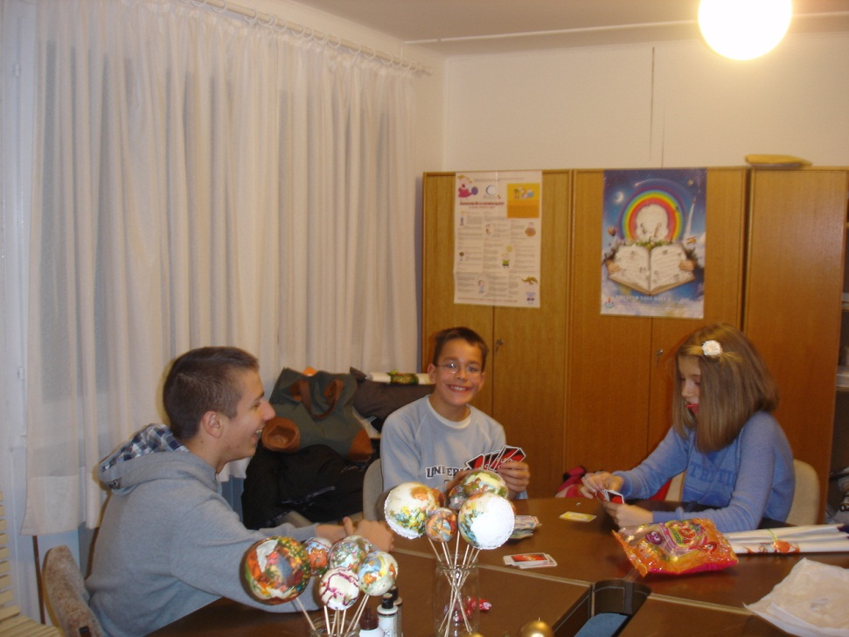
Na našim radionicama, sjednicama, druženjima, akcijama…uvijek je veselo i zabavno.

Slide 4
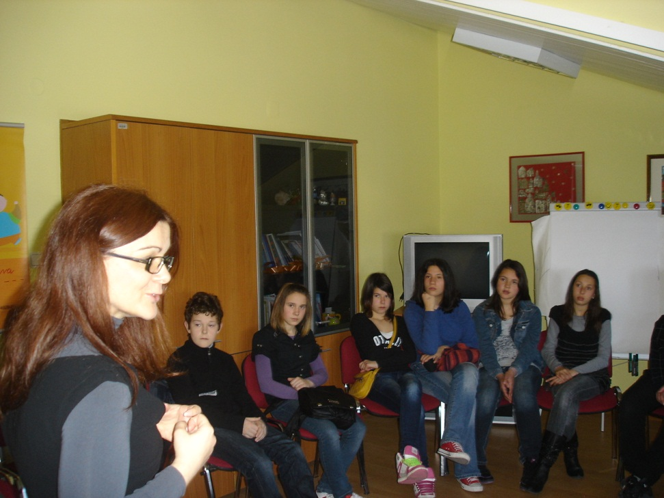
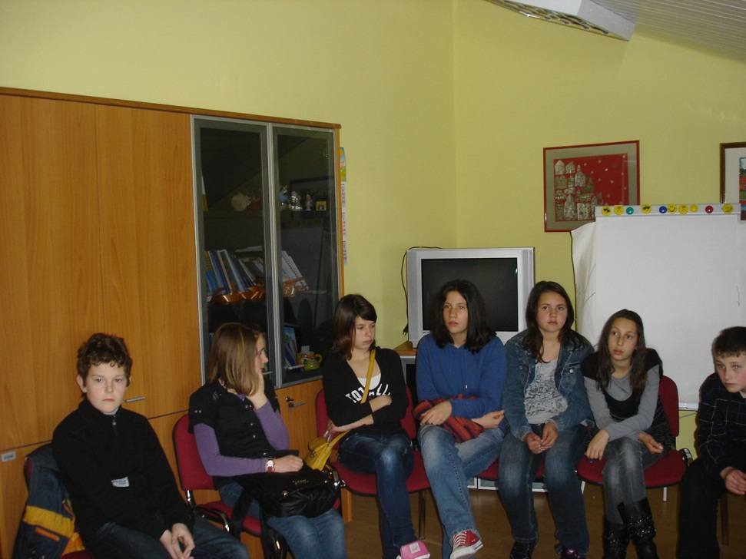
Posjetili smo Ured dječje pravobraniteljice u Splitu i najviše raspravljali o vršnjačkom nasilju.

Slide 5
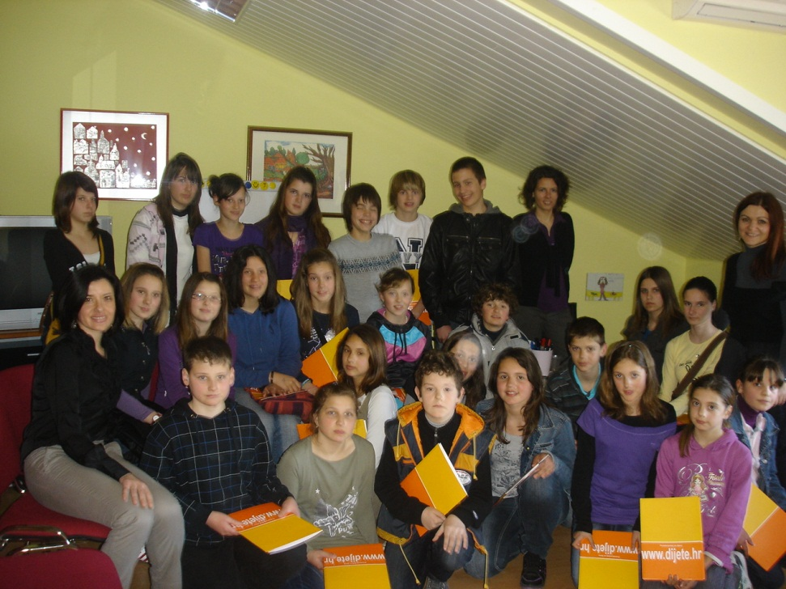
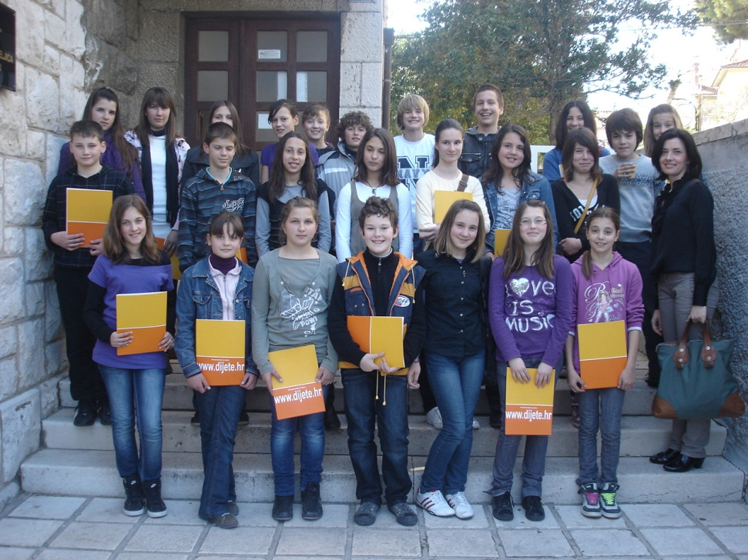
Dječji vijećnici dobili su odgovore na postavljena pitanja, a predstojnica Ureda prof. Ana Pezo potaknula ih je u njihovom nastojanju da oni budu promicatelji pozitivnih vrijednosti među djecom.

Slide 6
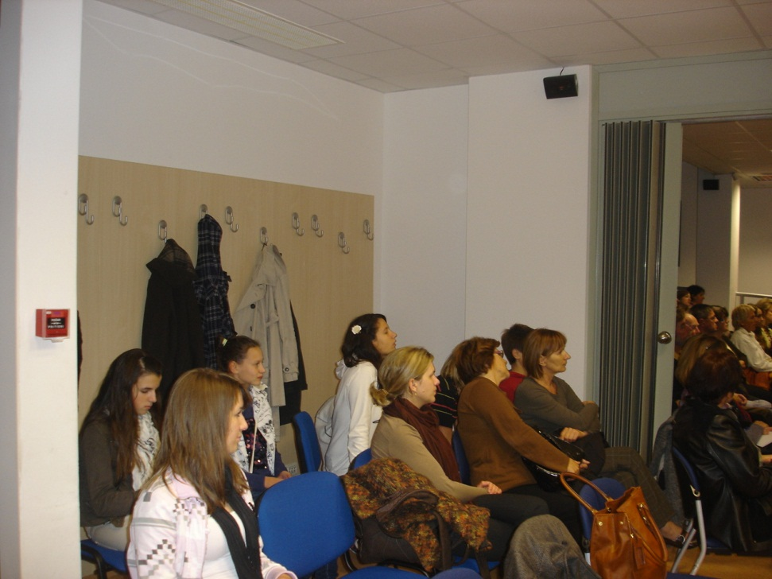
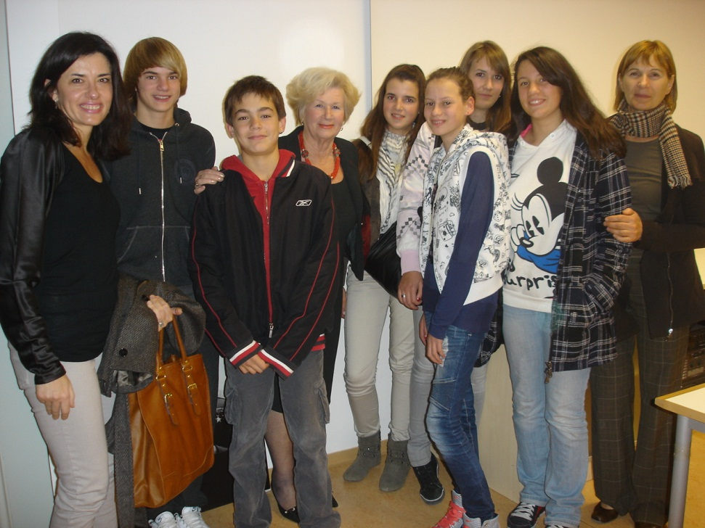
U Gradskoj knjižnici „Marko Marulić” u Splitu nazočili smo predavanju koje je organiziralo Društvo „Naša djeca” Split, na kojem smo od vrhunskih stručnjaka mogli nešto više saznati o najvažnijim problemima koji muče djecu.

Slide 7
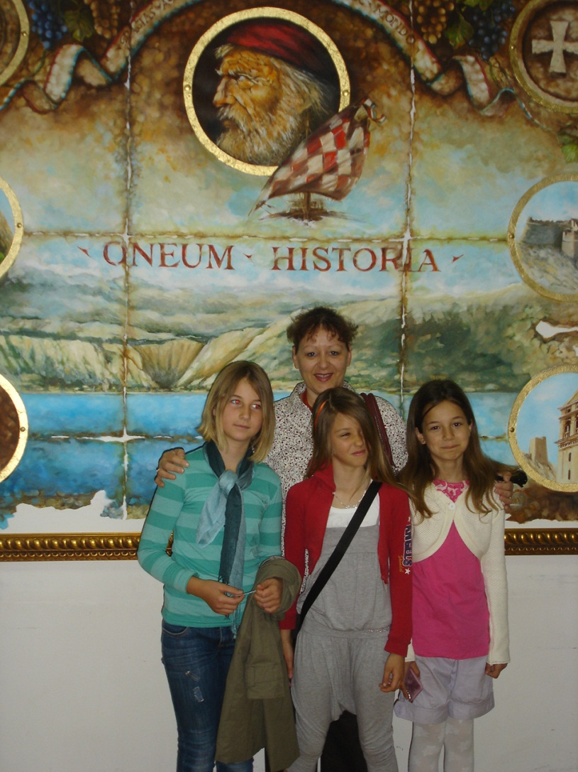
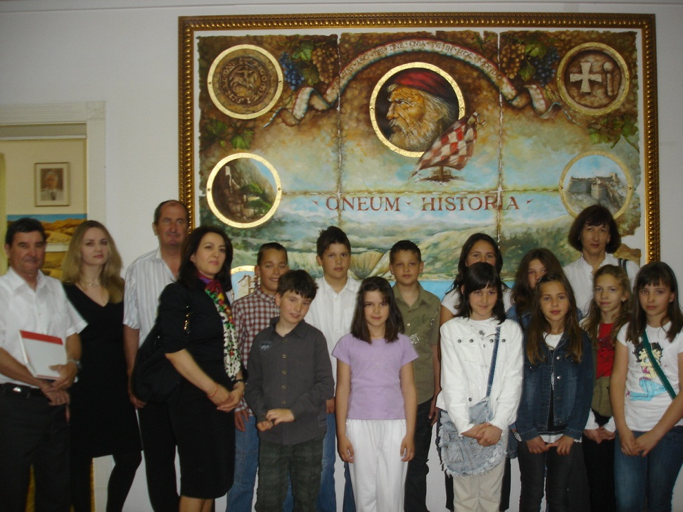
Svake godine u svibnju organiziramo natječaj „Naj dječje djelo”, povodom Dana grada – Sv. Ivana Nepomuka, u kojem promičemo humanitarni i volonterski rad među djecom.

Slide 8
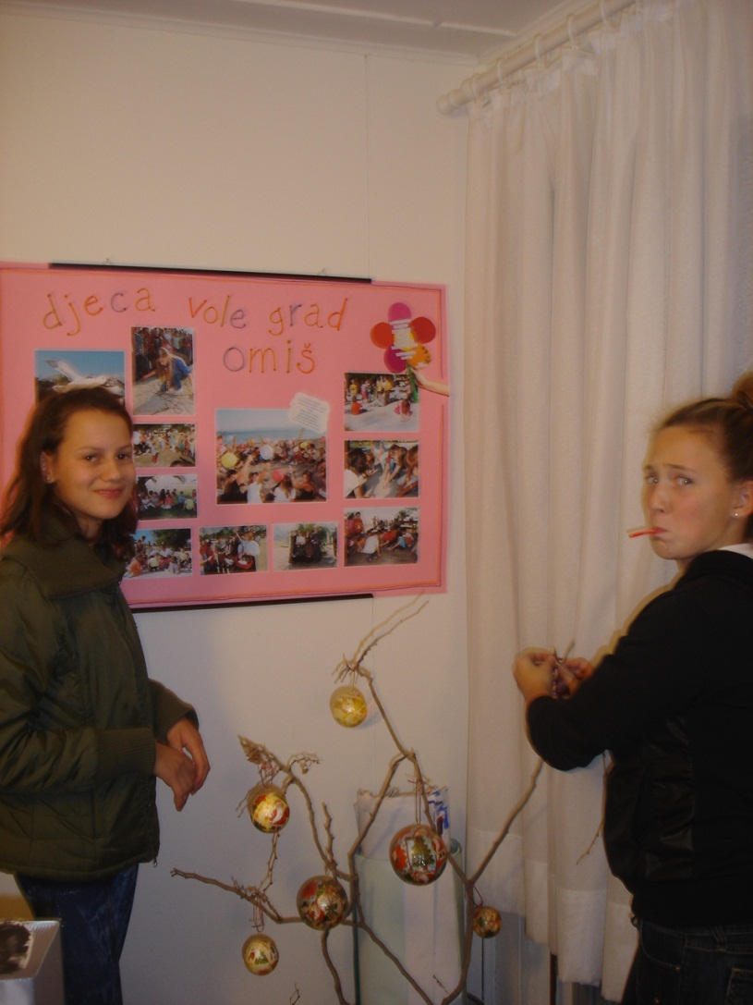
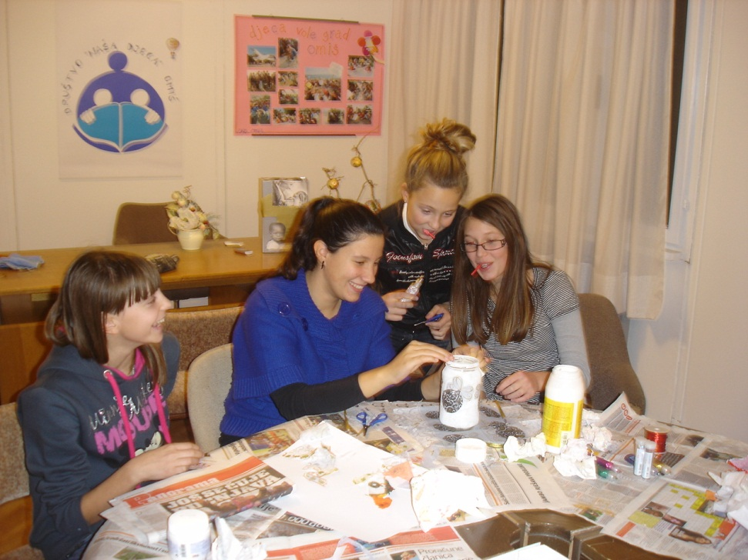
Vijećnici su na kreativnim radionicama izrađivali božićne ukrase i pripremali se za Dječji advent.

Slide 9
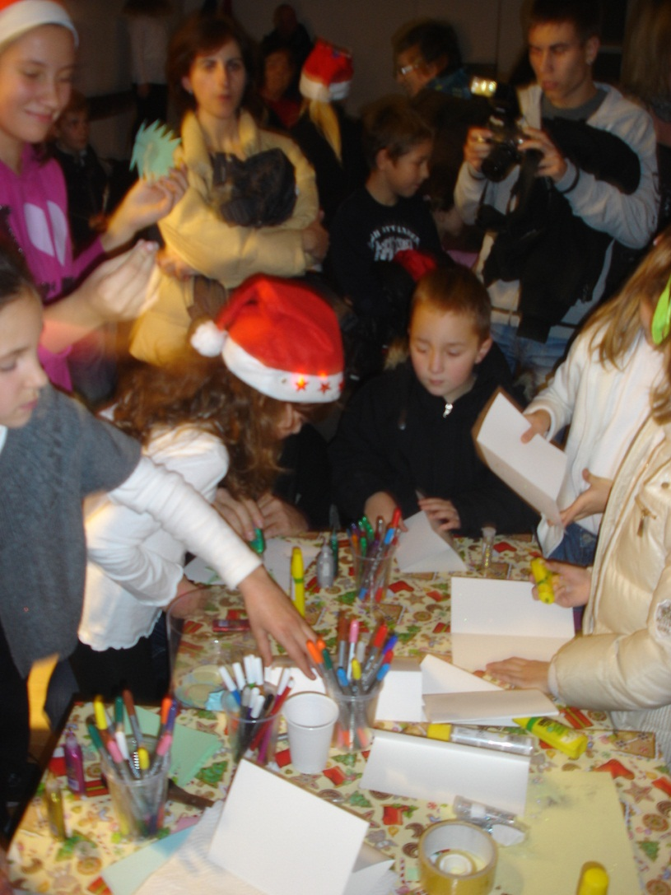
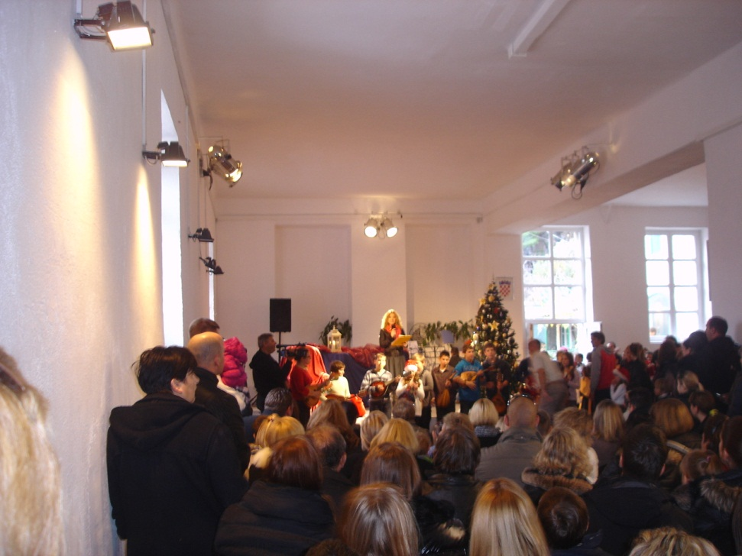
Ilirsko sjemenište bilo je pretijesno za svu djecu, roditelje, bake i djedove koji su se veselili s nama na Dječjem adventu.

Slide 10
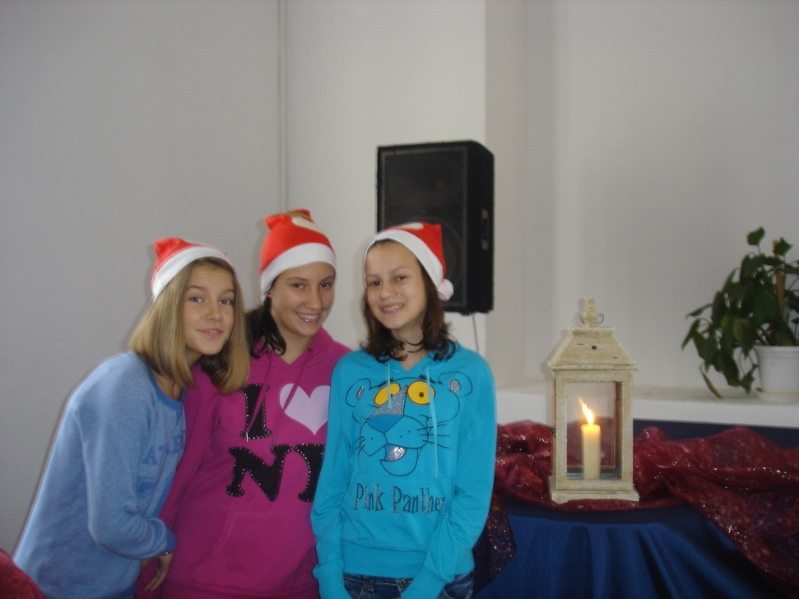
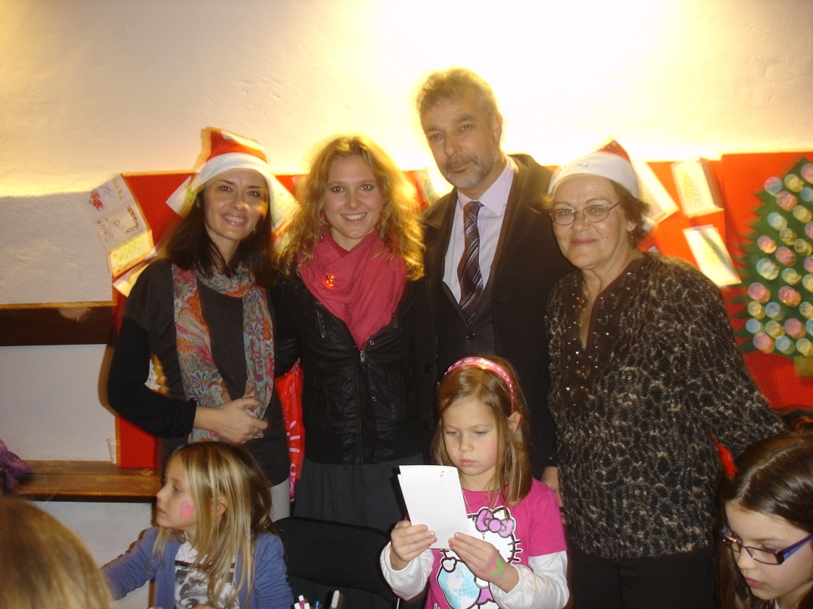
Betlehemsko svjetlo gorjelo je još dugo u našim srcima, a predsjednik Gradskog poglavarstva dr. Zvonko Močić nije skrivao svoje oduševljenje te je istaknuo požrtvovan rad članova Društva „Naša djeca”.

Slide 11
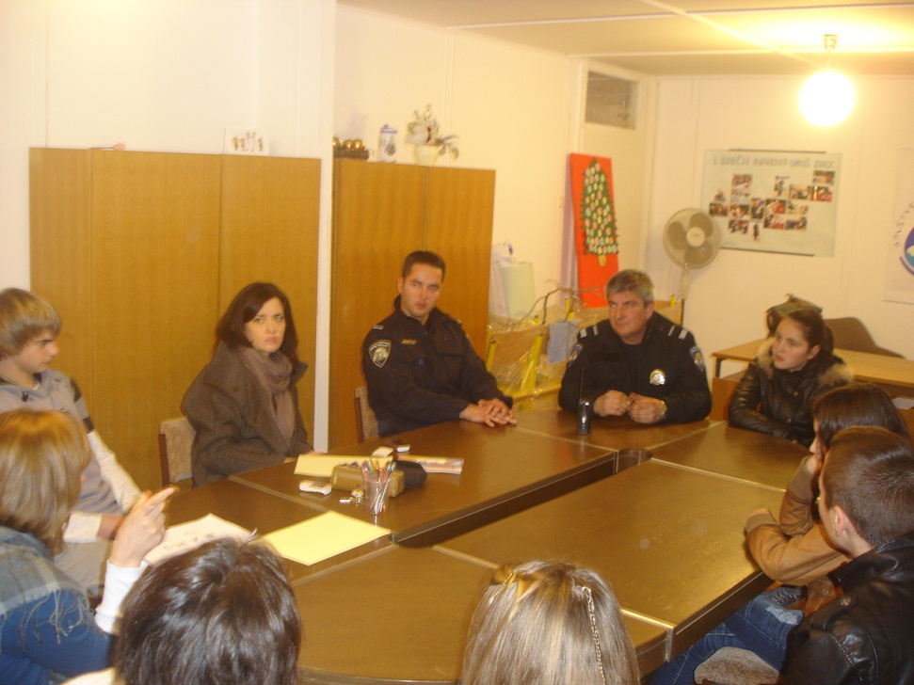
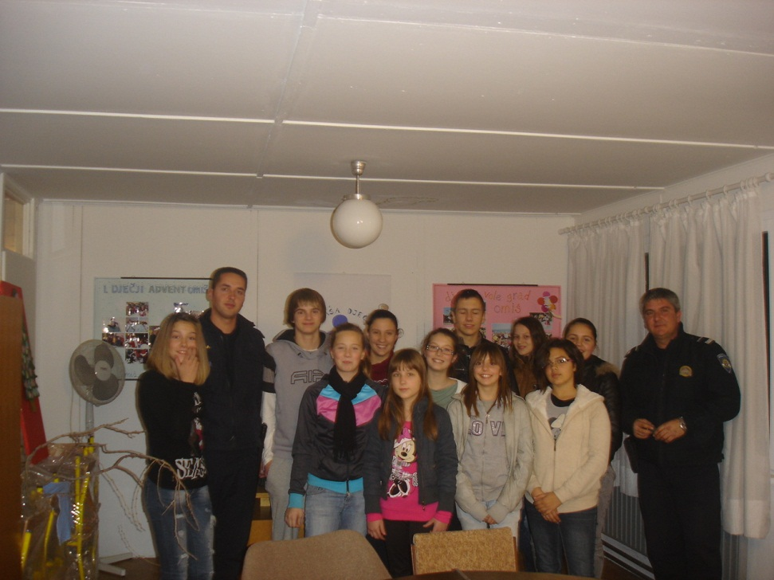
Akcija „Grad koji voli djecu”
Partner u ovom projektu nam je Policijska postaja Omiš s čijim smo djelatnicima u siječnju prošle godine započeli rad. Najprije smo odradili nekoliko radionica vezanih za provođenje slobodnog vremena gdje smo zaključili da su djeca često bez nadzora te da na jednostavan način u nekim trgovinama i kafićima mogu kupiti i konzumirati alkohol, a također im je u „kvartovskim“ kladionicama dozvoljeno klađenje.

Slide 12
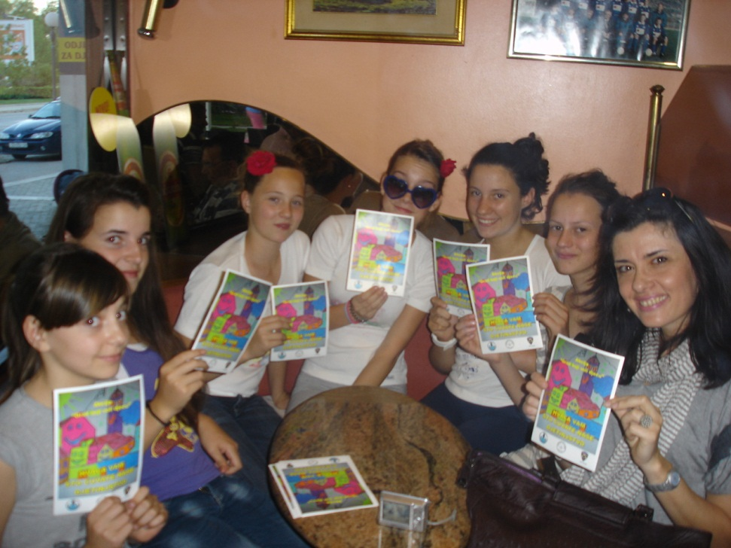
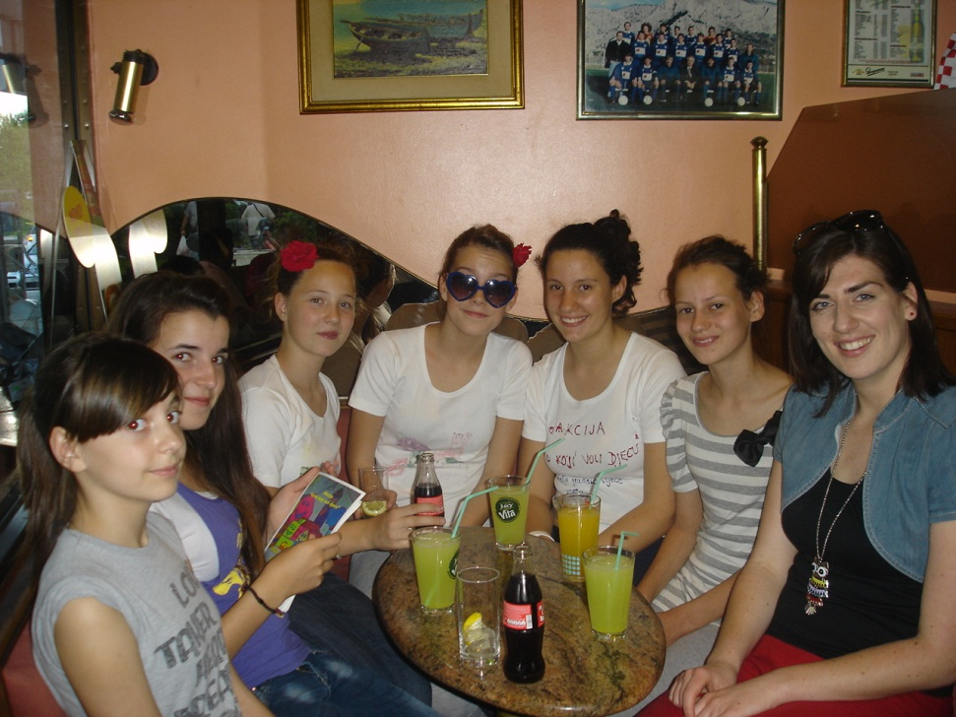
Dječji vijećnici su osmislili izgled naljepnica koje su prikazivale sretan Omiš, zatim smo ih tiskali i u akcijama – patrolama smo ulazili u sve trgovine, kafiće i kladionice.

Slide 13
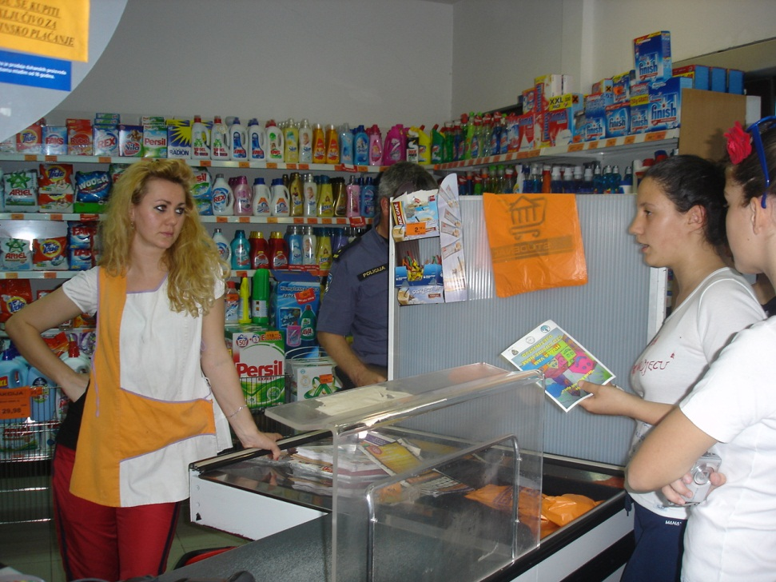
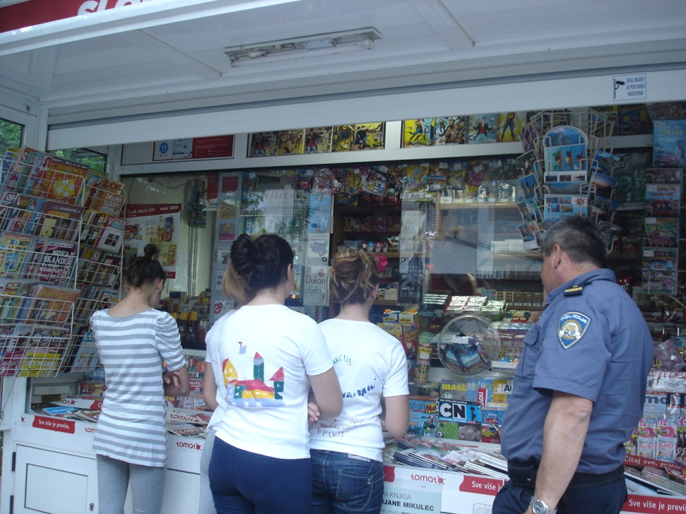
Djeca su u svakom tom objektu ostavila naljepnicu s nazivom našeg projekta i poticajnom rečenicom
„Hvala vam što čuvate naše djetinjstvo“

Slide 14
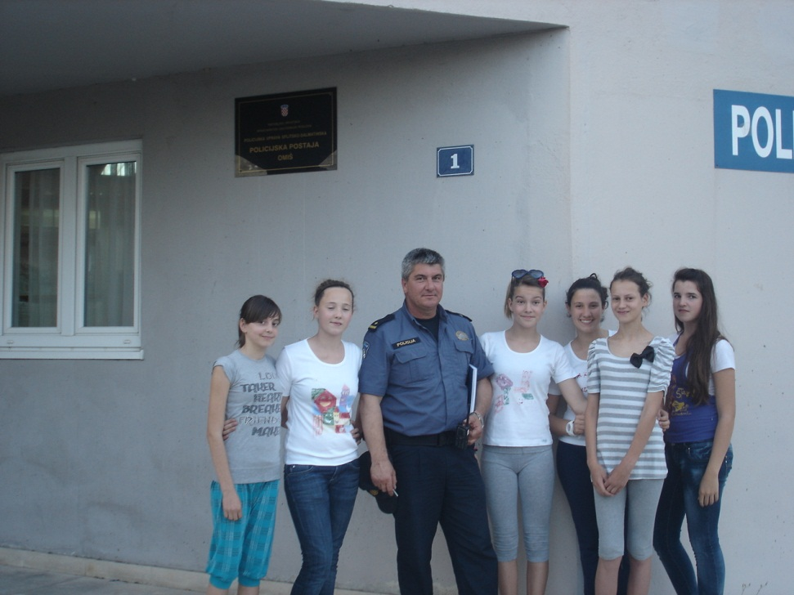
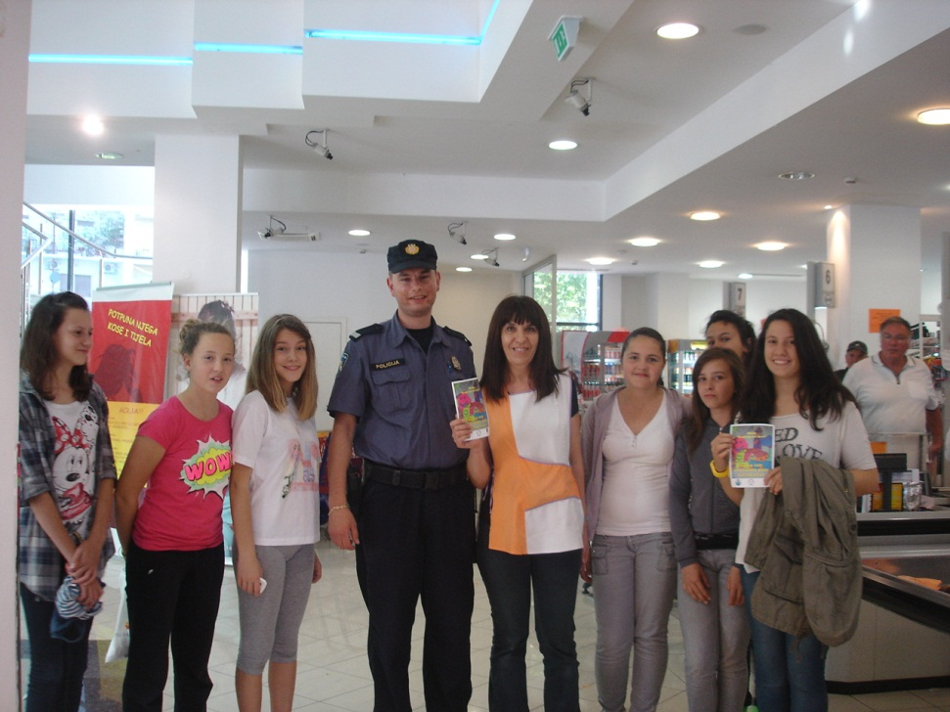
Reakcije odraslih bile su jako pozitivne, nažalost, neki su nam priznali da o tome uopće nisu razmišljali i dali nam obećanje da će raditi u skladu s moralnim i pravnim zakonom.

Slide 15
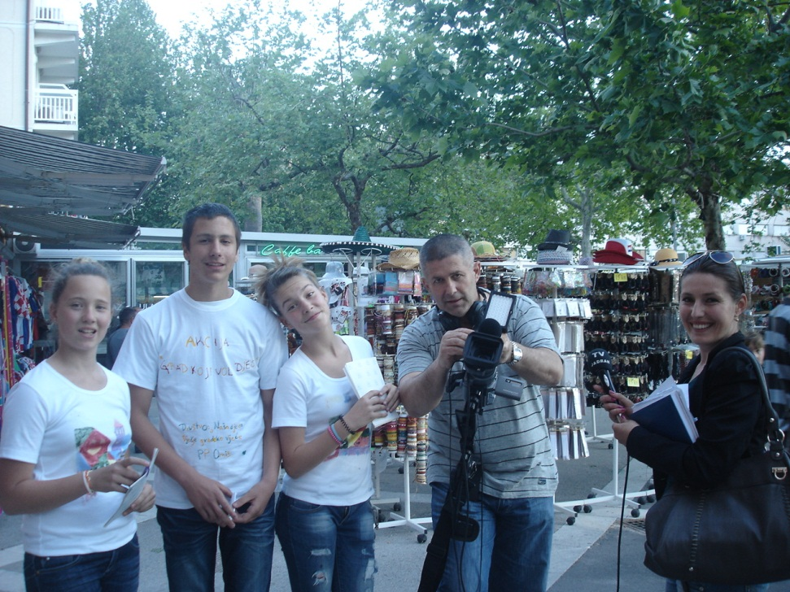
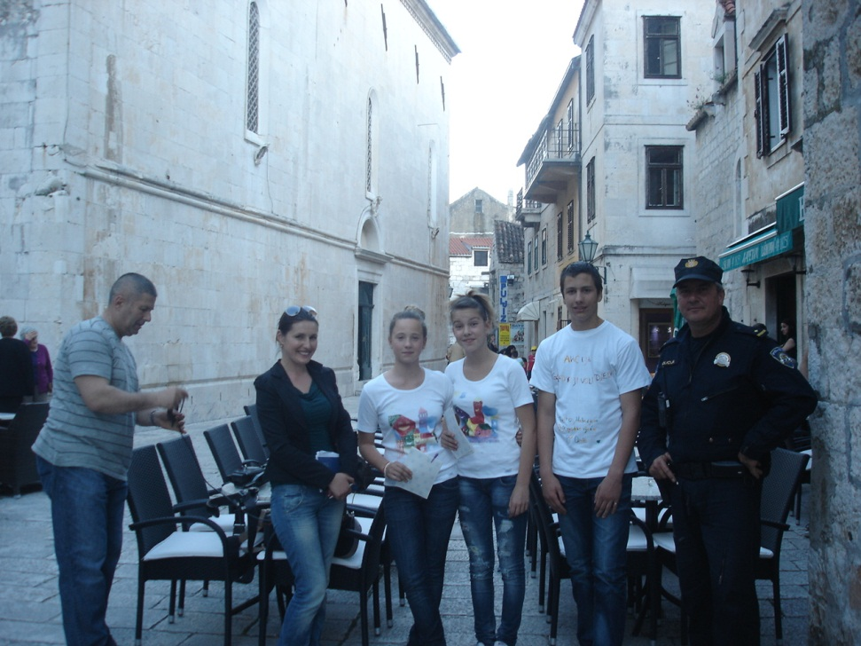
Televizija Jadran snimila je i reportažu o našoj akciji na što smo jako ponosni.

Slide 16
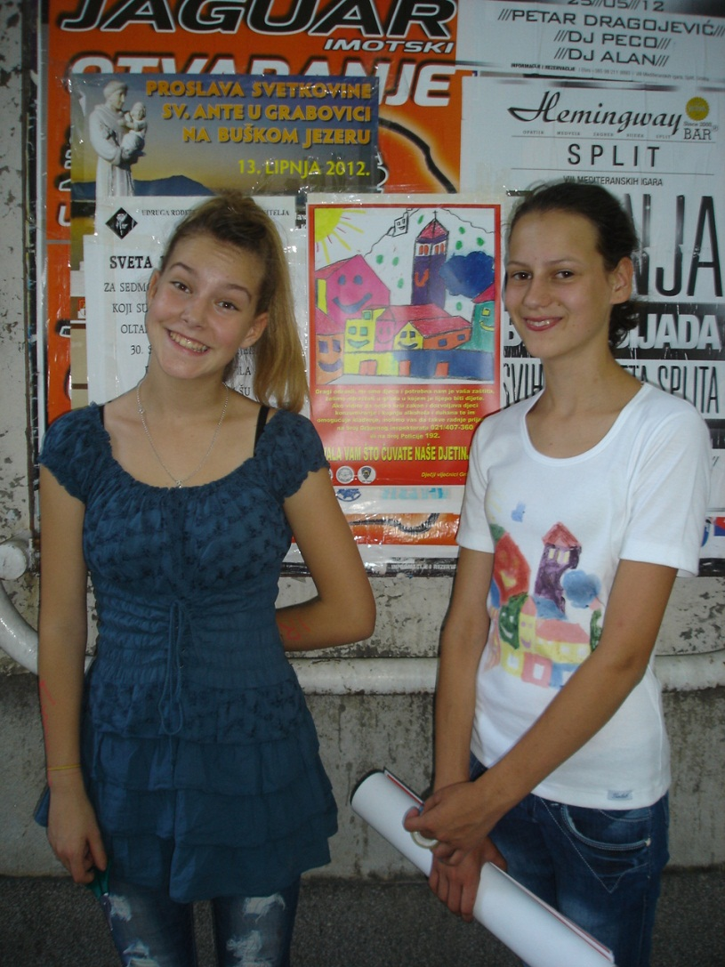

Tiskali smo i plakate preko kojih smo željeli što više savjesnih građana uključiti u našu akciju i time pokazati da zajedno možemo promijeniti život djece našega grada.

Slide 17
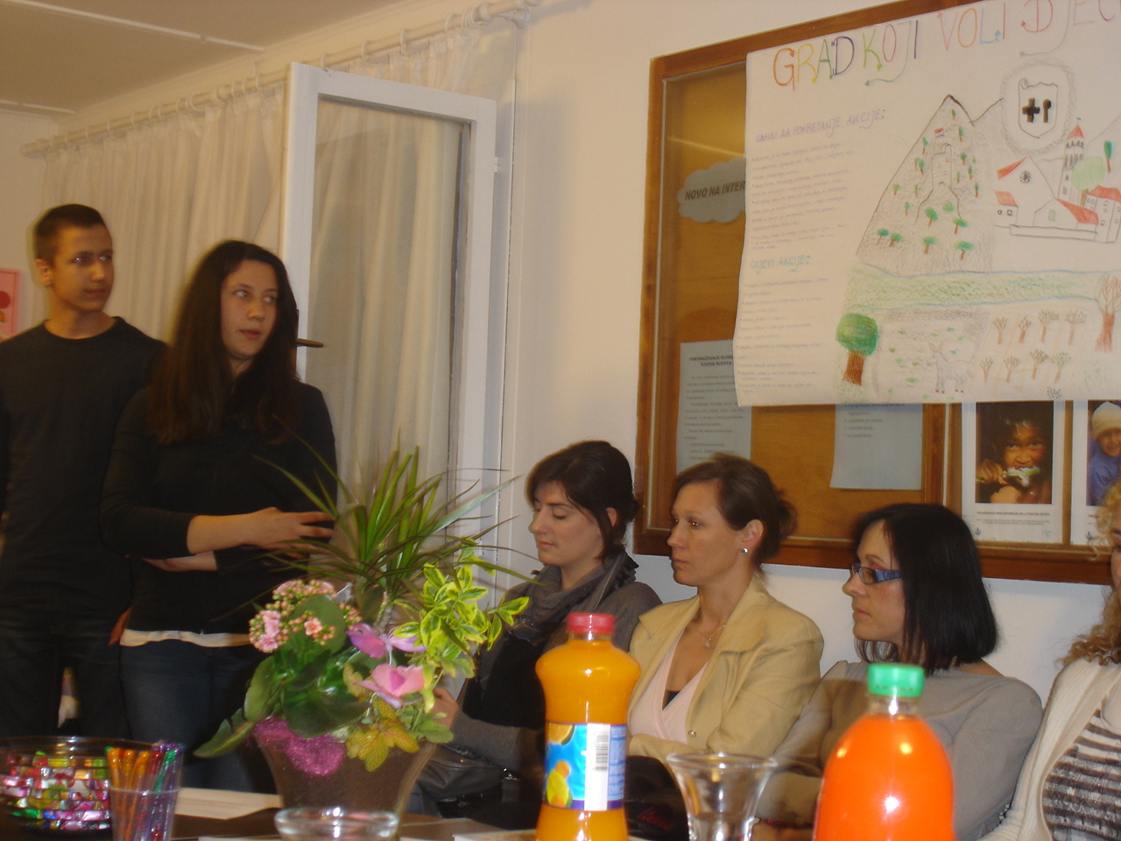
Marija Pavlić i Mateo Jurčević izvijestili su na sjednici Izvršnog odbora Društva „Naša djeca” o tijeku naše akcije i rezultatima koje želimo postići.

Slide 18
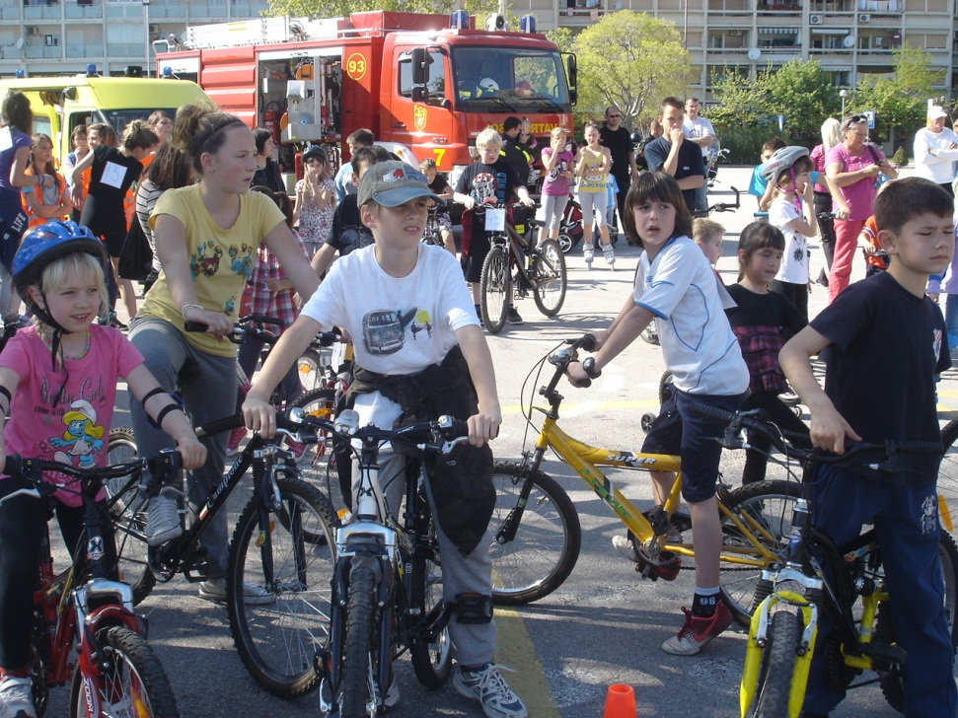
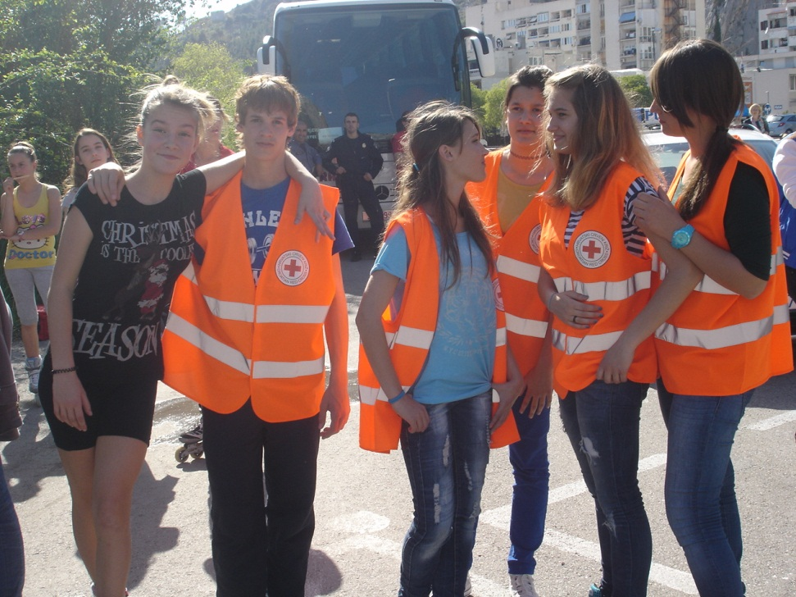
Sudjelovali smo u organizaciji i provedbi Rolobiciklijade

Slide 19
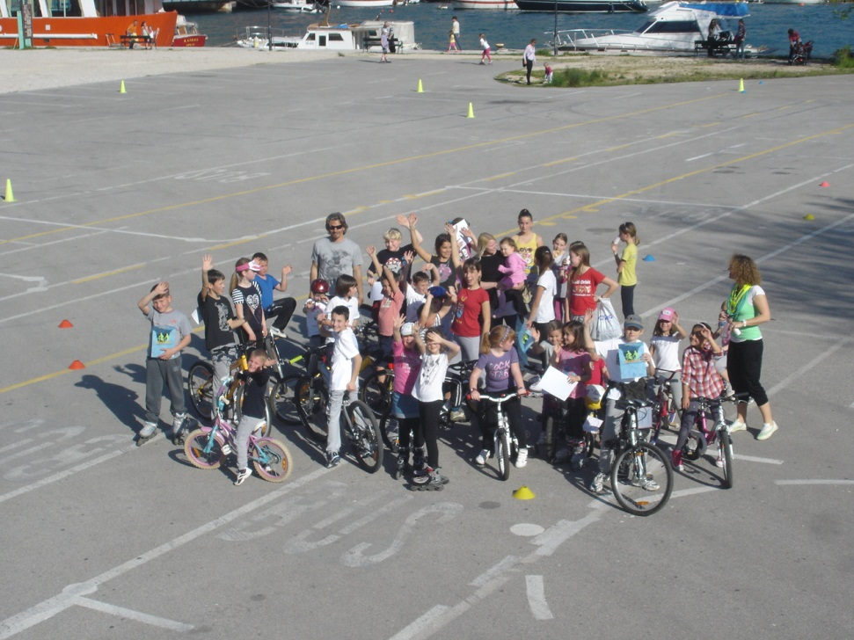
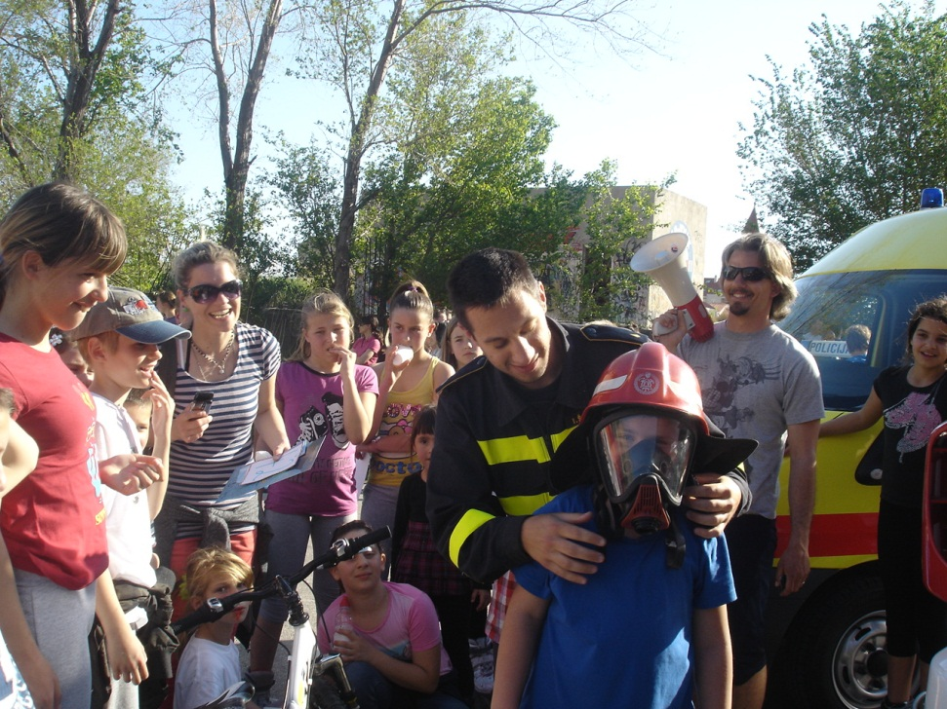
Svake godine sudjeluje sve veći broj djece, a ove su se godine s nama zabavljali i Vatrogasci, Hitna pomoć, Crveni križ, Policija i Omiški bikeri.

Slide 20
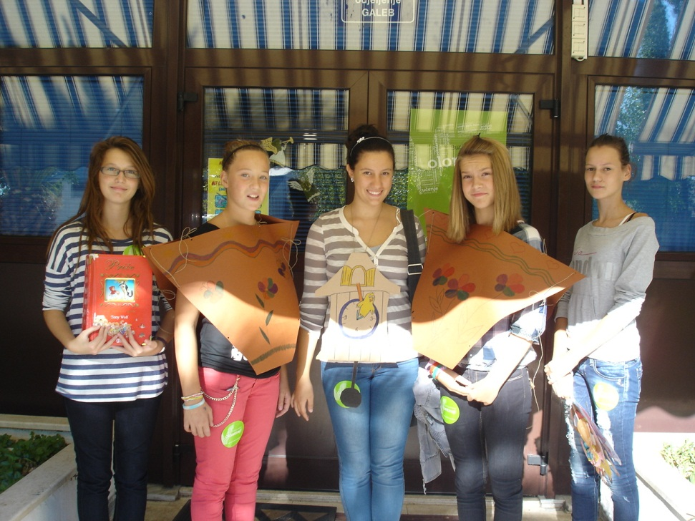
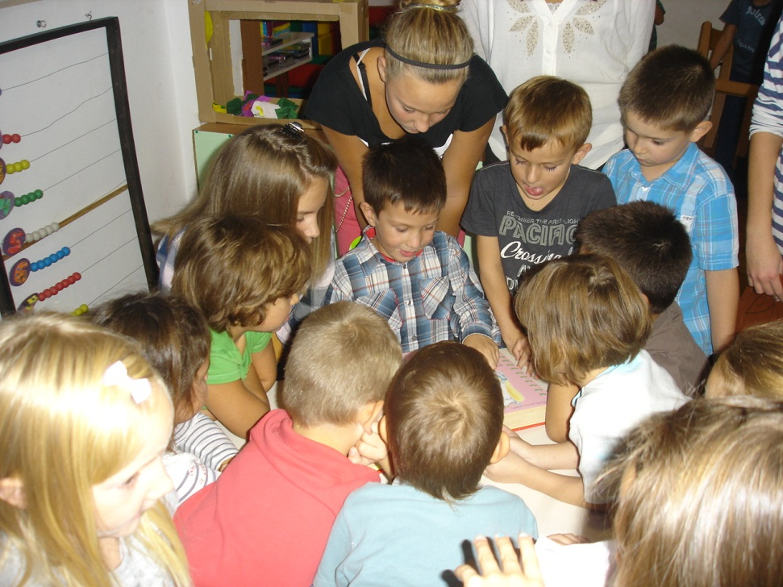
Društvo „Naša djeca“ i Dječje gradsko vijeće iz Omiša sudjelovalo je povodom Međunarodnog dana mira, 21. rujna 2012.g. u nacionalnoj kampanji Hrvatska volontira.

Slide 21
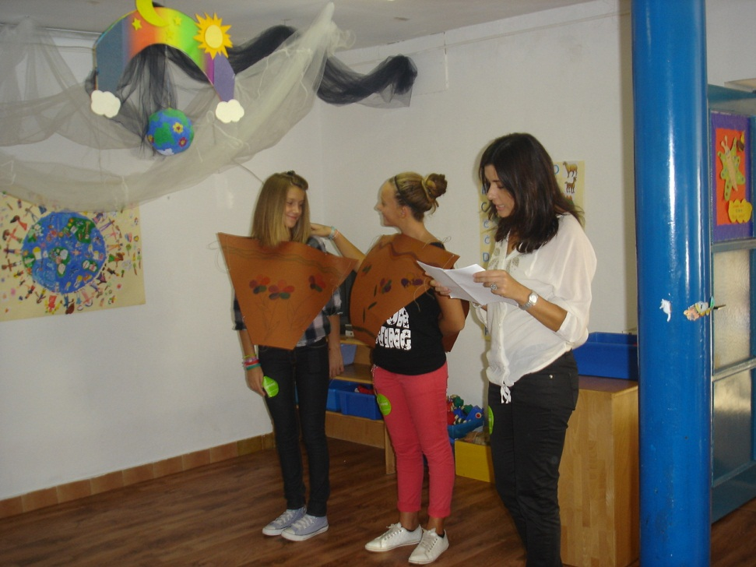
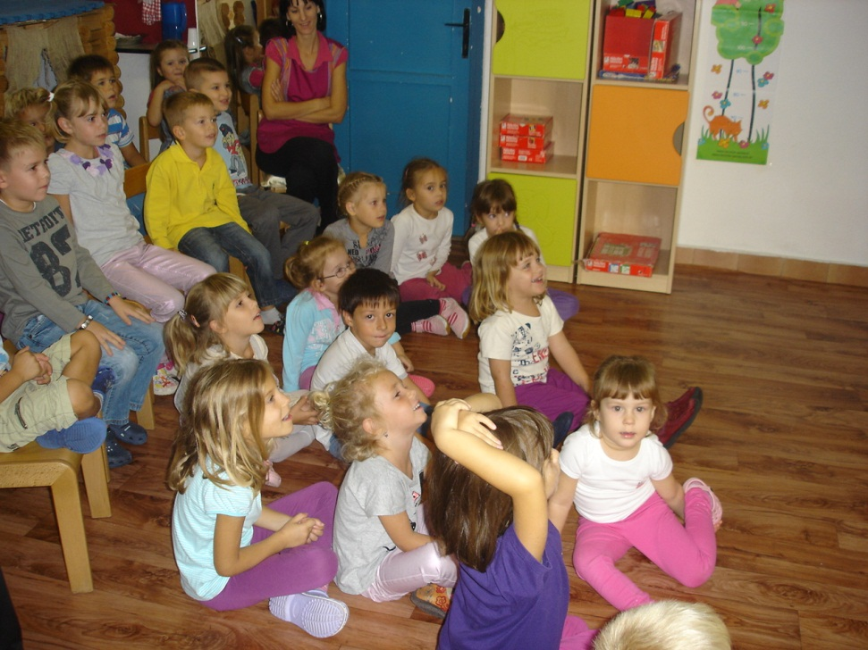
Proveli smo akciju pod nazivom „Bajke putuju srcem od djece djeci“. Prezentirali smo djeci u dječjim vrtićima „Galeb“, „Pčelica“ i „Potočić“ bajke na drugačiji način, čitajući i glumeći likove iz priča koje potiču mir, dobrotu, razumijevanje.

Slide 22
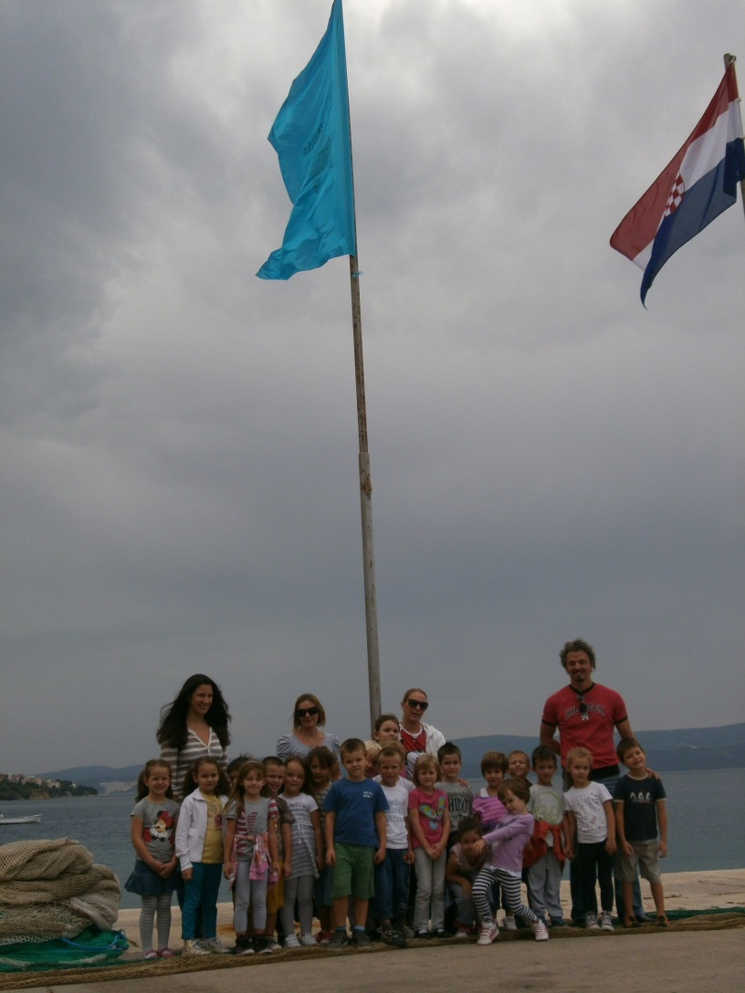
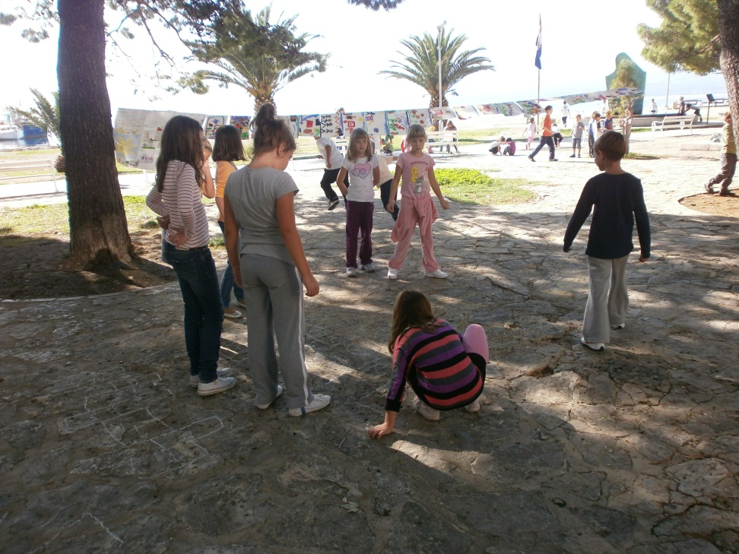
Dječji tjedan 1.-8. listopada 2012. podizanje zastave, oslikavanje Borića, izložba dječjih radova

Slide 23
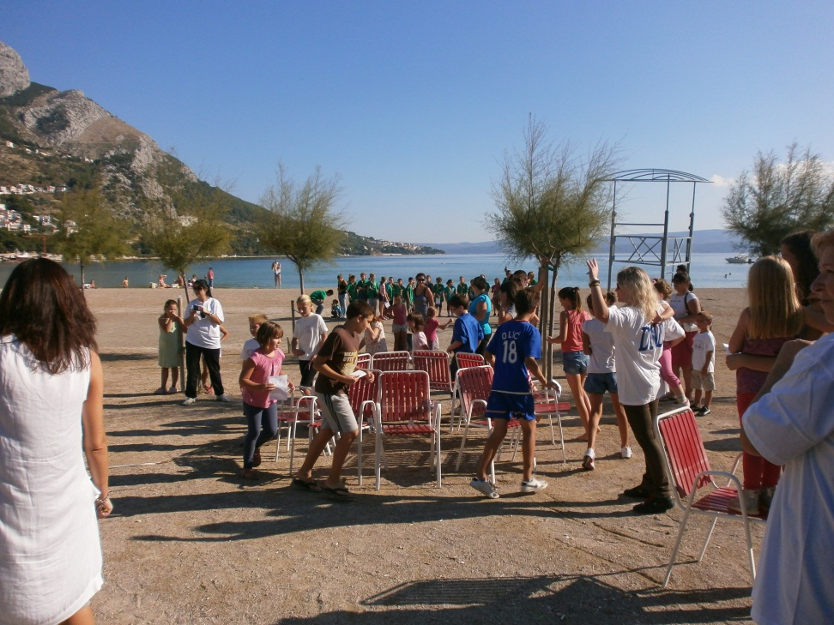
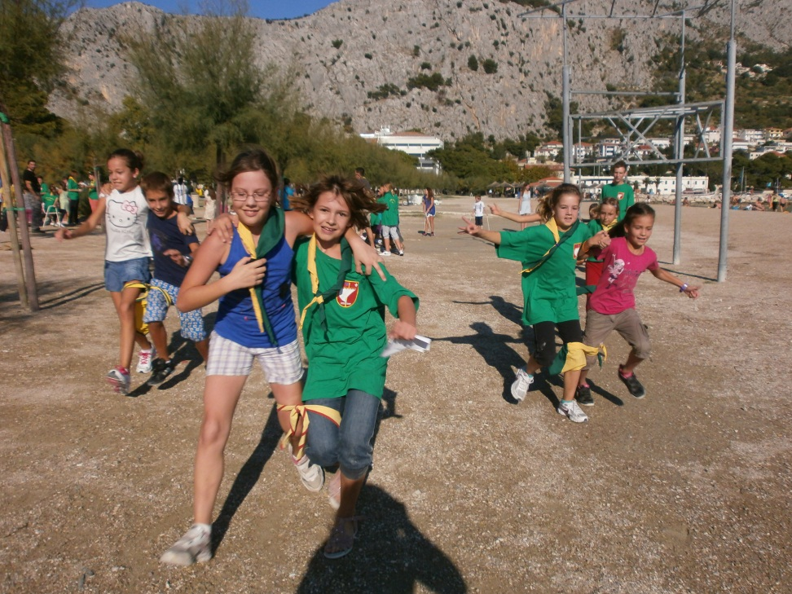
Dan igara na Velikoj plaži okupio je veliki broj djece i odraslih koji su uživali u glazbenim stolicama, potezanju konopa, gađanju u metu, skakanju u vrećama…

Slide 24
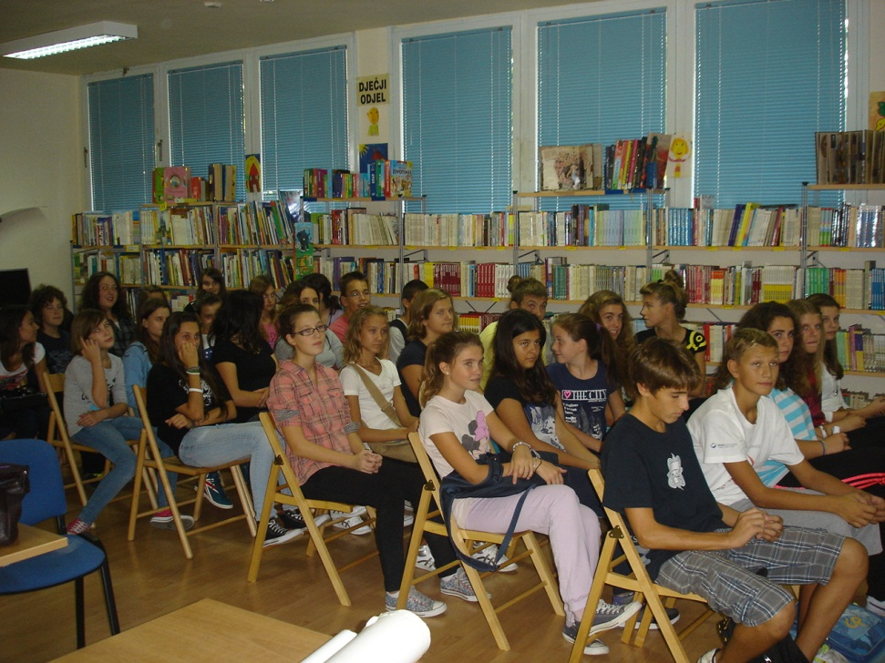
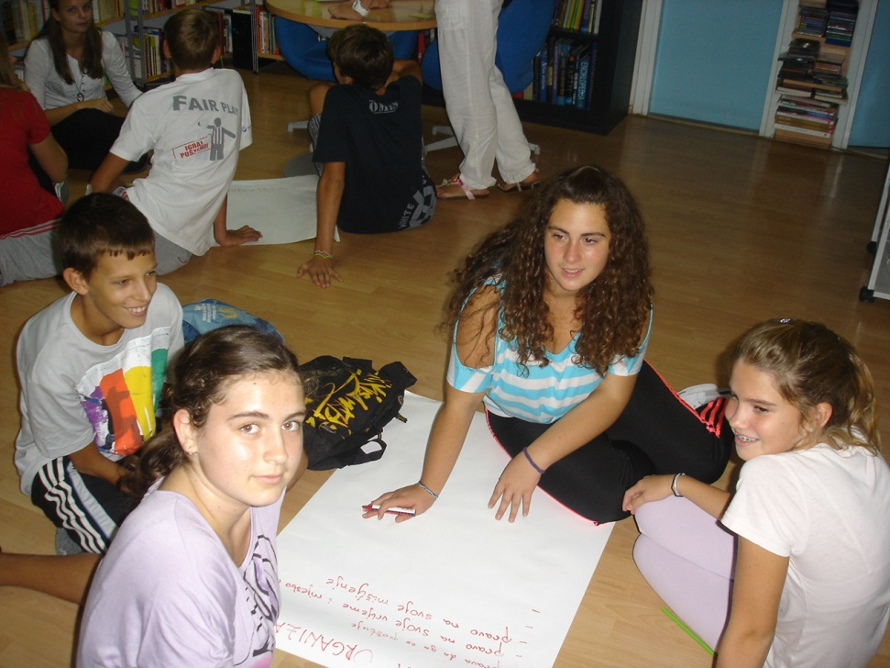
Tijekom Dječjeg tjedna organizirali smo i radionicu „Biti volonter” koju su vodile stručne osobe iz Volonterskog centra Udruge Mi iz Splita.

Slide 25
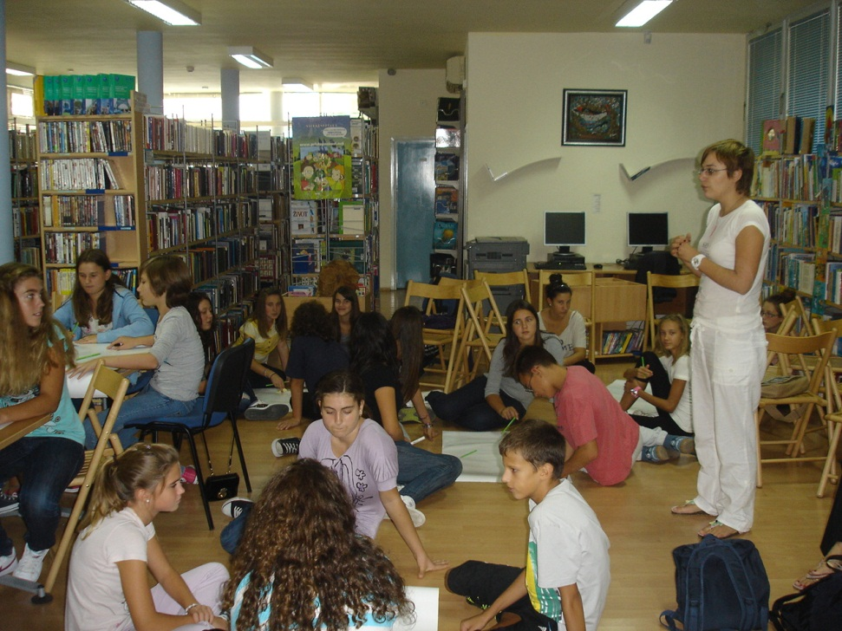
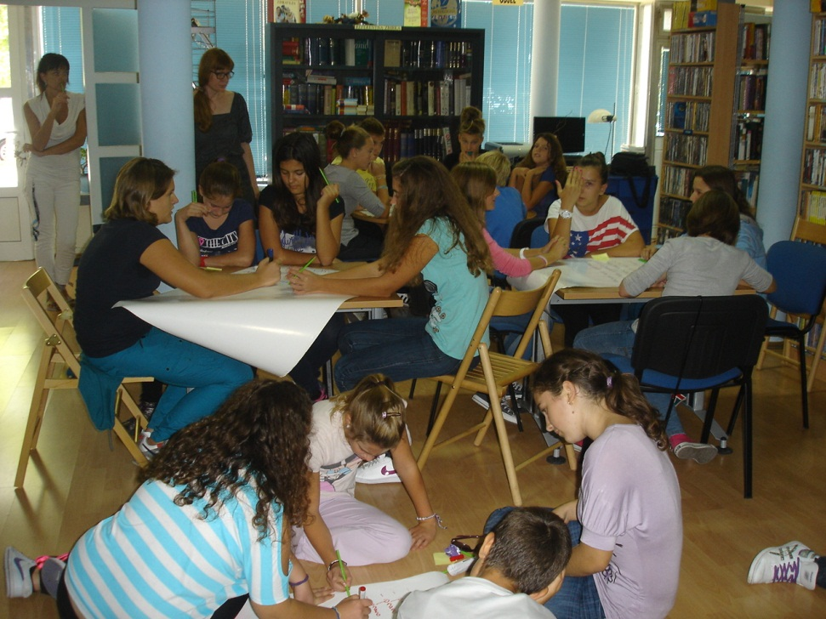
Na radionici su osim dječjih vijećnika sudjelovali i predstavnici iz svih sedmih i osmih razreda naših osnovnih škola – „Josip Pupačić” Omiš, PŠ Kučiće, „1. listopada 1942.” Čišla, PŠ Kostanje, „Gornja Poljica” Srijane.

Slide 26
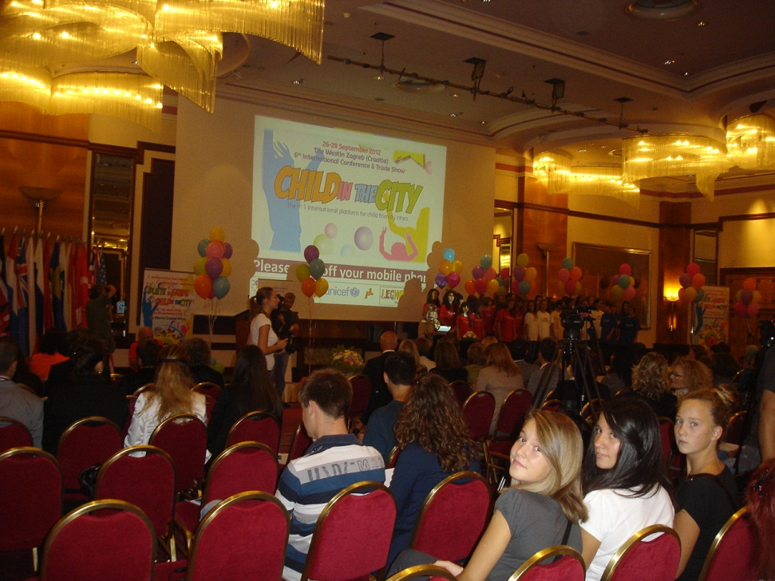
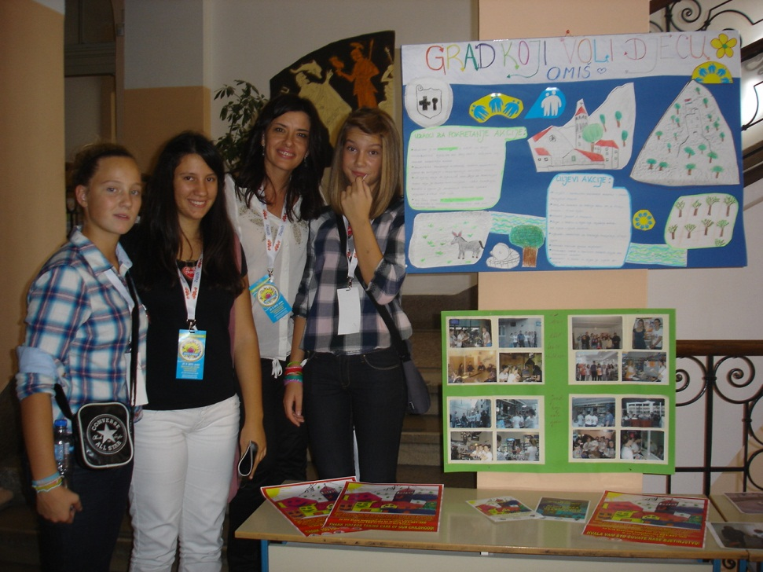
Sudjelovali smo na Međunarodnoj konferenciji „Dijete u gradu” u Zagrebu gdje smo prezentirali svoj projekt „Grad koji voli djecu”.

Slide 27


Imali smo čast upoznati potpredsjednicu Vlade RH i ministricu obitelji Milanku Opačić, a fotografirali smo se i s predsjednikovom izaslanicom.

Slide 28


Predstavnice našeg DGV-a aktivno su sudjelovale i na radionicama koje su tom prigodom bile organizirane u OŠ „Izidora Kršnjavoga” u Zagrebu, a dale su i izjave za Hrvatsku televiziju

Slide 29


Uspjeli smo pronaći malo vremena i za obilazak našega glavnoga grada.

Slide 30


Naša zagrebačka sjećanja…

Slide 31


Posjetili smo i Ured Unicef-a u Zagrebu koji je na svih ostavio poseban dojam, a naše cure su tada odlučile što će biti kada odrastu.

Slide 32

Draga djeco, Društvo „Naša djeca” i Dječje vijeće Grada Omiša postoje jer želimo da djeca ne zaborave sanjati!
Prezentaciju pripremila: Ivana Vlahović, prof.

